Slide 1
Circulaire Economie

Slide 2
Wat gaan we vandaag doen?
C2C
Notes:
Grote Helicon Toetsvragen Analyse Spel

Slide 3
Wat weet jij van de term C2C?
Cradle 2 Cradle
Michael Braungart
Van Wieg tot wieg

Slide 4
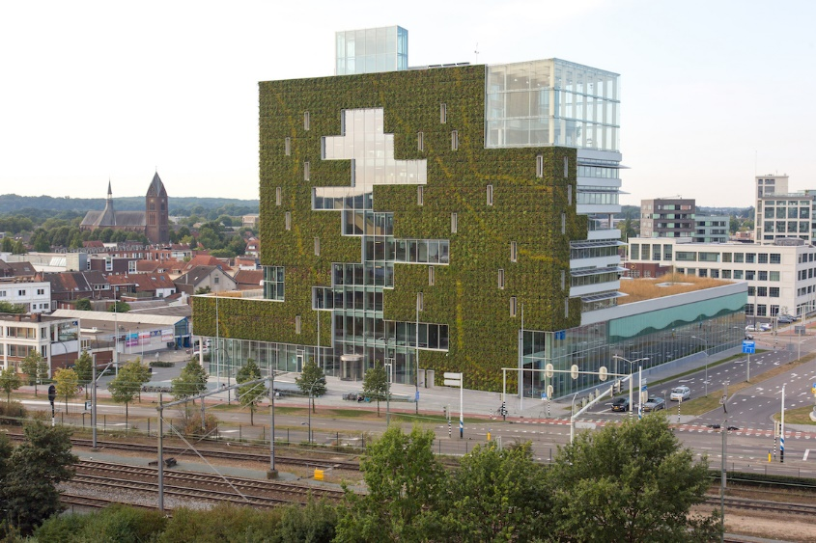
Regio Venlo is de c2c regio van de wereld!
Dit komt omdat de regio Cradle2Cradle heeft omarmt
De gemeente Venlo heeft bij de bouw van hun nieuw stadskantoor het c2c concept volledig in hun plannen opgenomen.

Slide 5
Alle pijlen zijn FEEDBACKLOOPS
Notes:
Iedere pijl is een feedbackloop.

Slide 6
Het is C2C:
1. Producten moeten gemaakt zijn uit materiaal dat al gebruikt is of na gebruik tot niet product(onderdelen) gemaakt kan worden. 2. De biologische en technologische kringloop moeten gescheiden worden. 3. Gebruik hernieuwbare energie 4. Less bad isn't good.
5. Het moet waarde aan materiaal toevoegen ipv verminderen
Notes:
2. Afval = voedsel (en mag dus niet giftig zijn) en de rest moet in de technologische kringloop hergebruikt kunnen worden.
4. Laat altijd een positieve voetdruk achter.. het afvalwater zou b.v. schoner moeten zijn dan het water waarop geloosd wordt. 5. bouw huizen als bomen en steden als bossen.

Slide 7
Kortom
- van wieg tot wieg ipv wieg tot graf - tracht de wereld beter achter te laten dan we haar aantreffen - zo ontwerpen en produceren dat geen afval ontstaat - doe dingen goed ipv minder slecht - groei kan goed zijn zolang we meer bijdragen dan we verbruiken - grondstoffen blijven hun waarde houden en het liefst meer waarde opleveren.

Slide 8
Wat gaan we vandaag doen?
Herhalen C2C (Cradle to Cradle)
Wat is het ook alweer?
Verdiepen in C2C
Toepassen van C2C
Creëren / Creatief bezig gaan met C2C

Slide 9
Wat is C2C ook alweer?

Slide 10
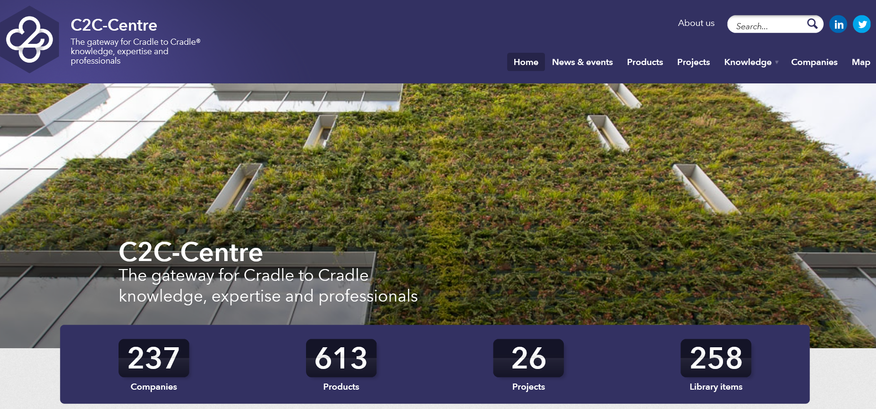
C2C wereldwijd / Verdieping
C2C is een wereldwijd kenmerk.
Veel bedrijven sluiten zich aan.
http://www.c2c-centre.com/home
Bekijk de projecten !

Slide 11
Filmtips (documentaires)
Afval = voeding deel 1 en 2 (VPRO’s Tegenlicht)
Kantoorgebouw Liander https://youtu.be/S2iqjIY4oZo
Cradle to Cradle https://youtu.be/5IAkZD1X0iA
2The Circular Economy with Dutch subtitles https://youtu.be/Ht_Q3N_Abp4

Slide 12
Opdracht
Ontwerp jullie eigen woning waarbij cradle2cradle volledig doorgevoerd is. (groepjes van max 4 personen)
Onderzoek waar een c2c woning aan moet voldoen.
Onderzoek reeds bestaande c2c gebouwen.
Ontwerp je eigen c2c woning. Wees creatief en denk ‘out of the box’ Denk aan materiaalkeuze, (upcycling en kringlopen), energie en water voorzieningen, luchtkwaliteit, woninginrichting, etc
Maak een poster van jullie ontwerp. (creatief en visueel) Zorg dat alle c2c ideeën op de poster uitgewerkt worden (zodat de kijken begrijpt wat er zo bijzonder aan dit ontwerp is). De poster moet dus voor een leek, zonder extra uitleg, begrepen kunnen worden !!!!!
De poster moet 22 januari klaar zijn. We hangen ze in de gang op zodat iedereen deze kan bekijken. Tip: Voorzie de posten van jullie namen.
Notes:
Volgende week dinsdag is hier tijd voor gereserveerd

Slide 13
Voorbeeld

Slide 14
Na Venlo komt Duiven

Slide 15
Herhaling: Wat is C2C

Slide 16
RETHINK THE FUTURE

Slide 17
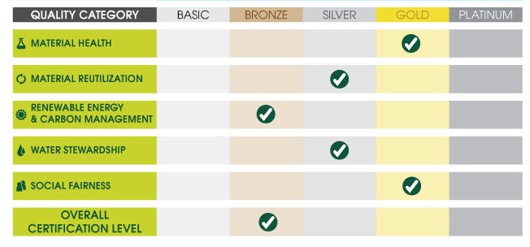
http://www.c2c-centre.com/home
Wat valt op ?
Gradatie
Aantal producten
Notes:
611 producten

